Slide 1
«Число и цифра 3»

Slide 4
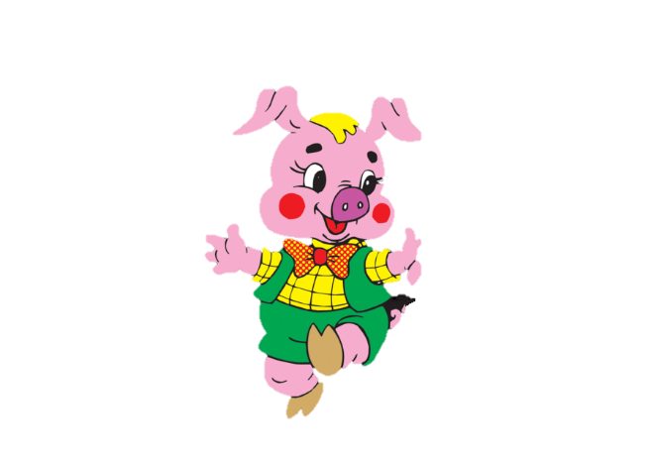
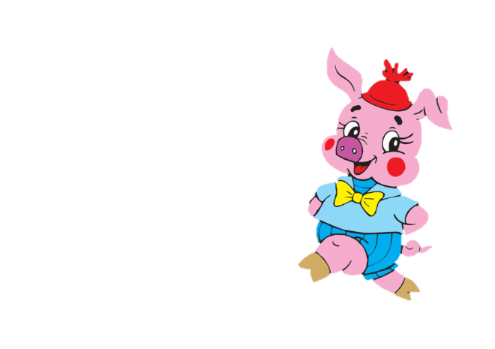

Slide 5
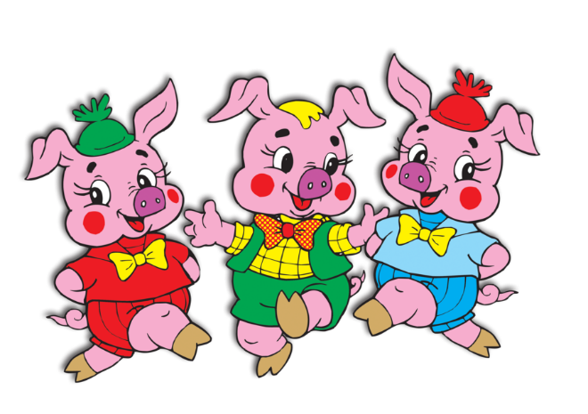
2
1
3

Slide 6
1
2
3

Slide 7
1
1
1
3

Slide 8
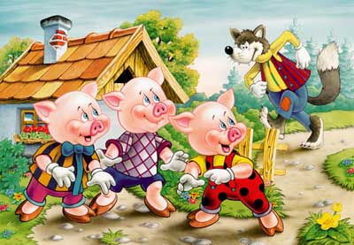

Slide 9
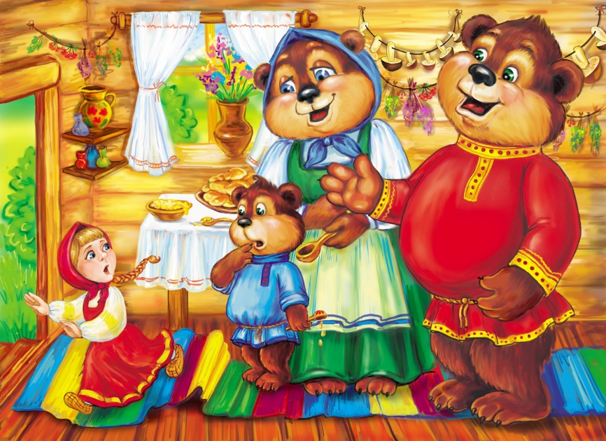

Slide 12
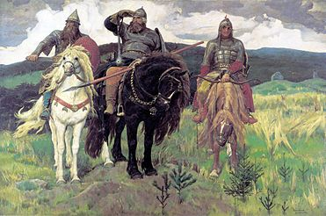

Slide 14
Молодцы

